Slide 1
HOMEWORK-2 Vivado HLS를 이용한 Matrix Multiplier의 설계
명지대학교 전자공학과
박 상 윤

Slide 2
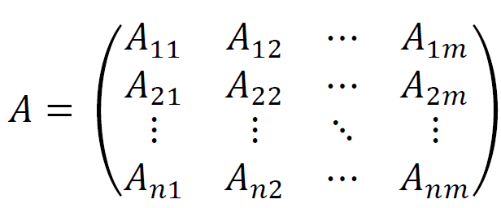
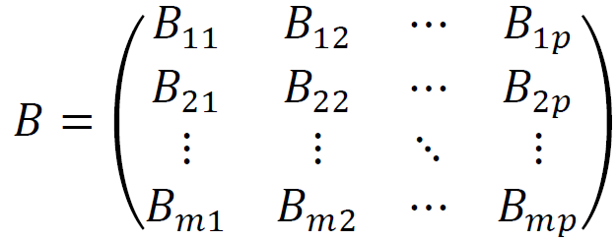
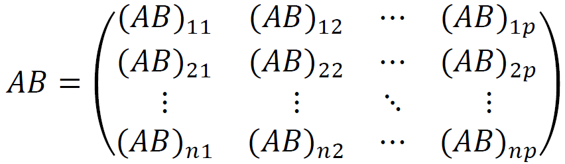

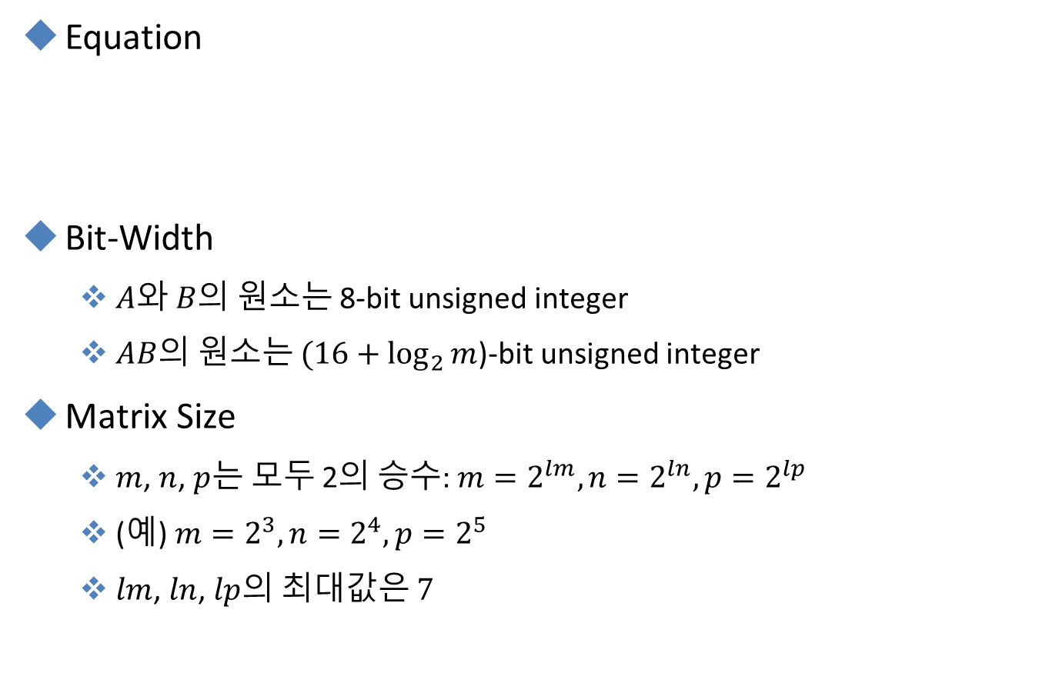

Matrix Multiplication
Equation
Bit-Width
$A$와 $B$의 원소는 8-bit unsigned integer
$AB$의 원소는 $(16+\log_{2}{m}$)-bit unsigned integer
Matrix Size
$m$, $n$, $p$는 모두 2의 승수: $m=2^{lm}, n=2^{ln}, p=2^{lp}$
(예)$m=2^{3}, n=2^{4}, p=2^{5}$
$lm$, $ln$, $lp$의 최대값은 $7$
$$×$$
$$=$$

Slide 3
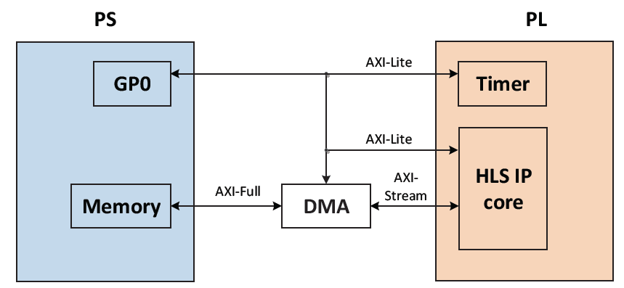

Matrix Multiplication
Equation
Interface
$lm$, $ln$, $lp$ 값은 HLS IP에 AXI-Lite 인터페이스를 이용하여 설정
PL에 AXI timer 이용하여 시간 측정
$$×$$
$$=$$
ACP

Slide 4
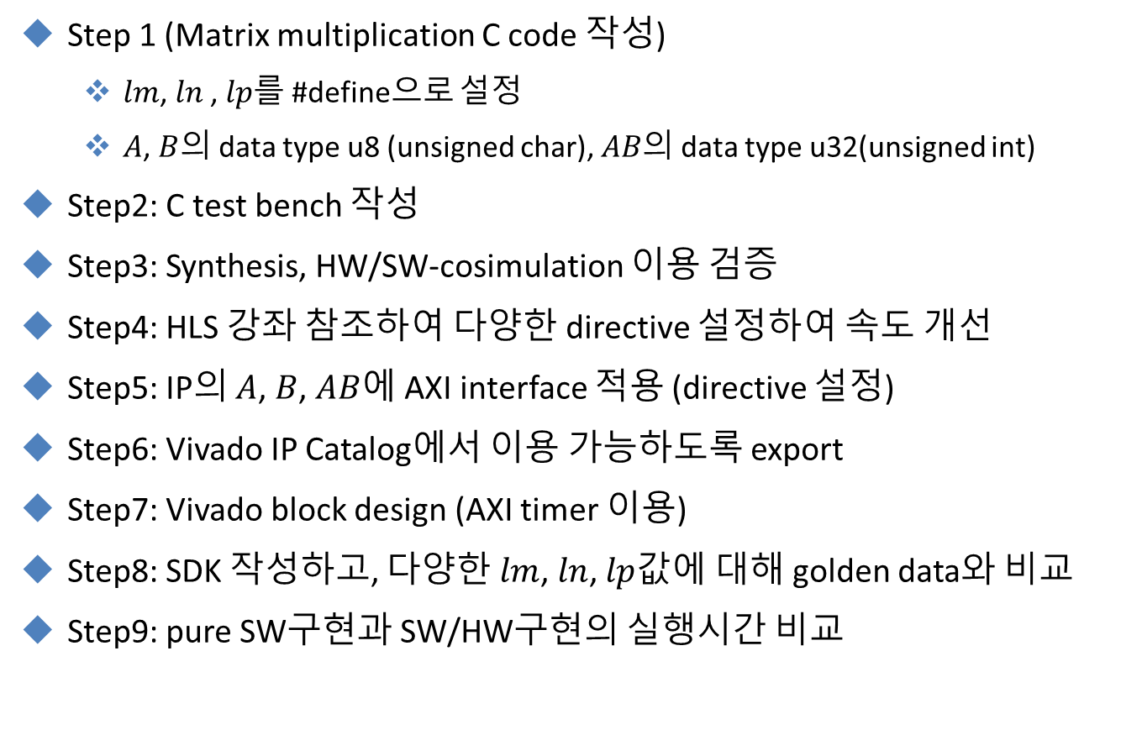
Matrix Multiplication
Step 1 (Matrix multiplication C code 작성)
$lm$, $ln⁡$, $lp$를 #define으로 설정
$A$, $B$의 data type u8 (unsigned char), $AB$의 data type u32(unsigned int)
Step2: C test bench 작성
Step3: Synthesis, HW/SW-cosimulation 이용 검증
Step4: HLS 강좌 참조하여 다양한 directive 설정하여 속도 개선
Step5: IP의 $A$, $B$, $AB$에 AXI interface 적용 (directive 설정)
Step6: Vivado IP Catalog에서 이용 가능하도록 export
Step7: Vivado block design (AXI timer 이용)
Step8: SDK 작성하고, 다양한 $lm$, $ln$, $lp$값에 대해 golden data와 비교
Step9: pure SW구현과 SW/HW구현의 실행시간 비교

Slide 5
참고
LMS-Lab7
LMS-Lab8

Slide 6
제출 마감
제출 마감
6월 7일(화), 밤 11:59까지
LMS에 업로드

Slide 7
제출물
보고서 제출 (PDF)
자유양식
구현방법
문제점 & 해결방안
Discussion 등

Slide 8
키트 사용
키트 사용
515호 개방
키트를 515호 밖으로 들고 나가는 사람은 태도 점수 감점
과제 방식을 제외한 과제 해결방법에 대한 질문은 가능한 삼가 (인터넷과 유투브 활용하여 해결하는 것은 개발자의 능력)

Slide 9
END

